Slide 1
Floyd-Warshall 算法构造最短路径
周海波

Slide 2
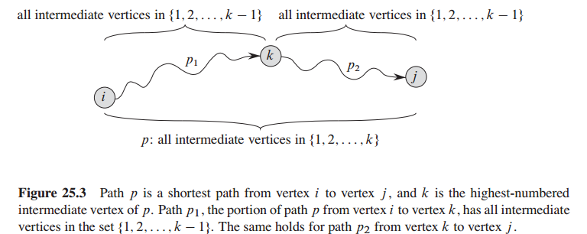

Floyd-Warshall算法原理及递归式

Slide 3
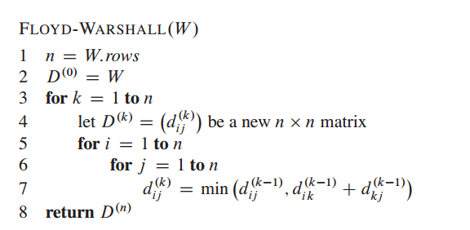
Floyd-Warshall算法

Slide 4
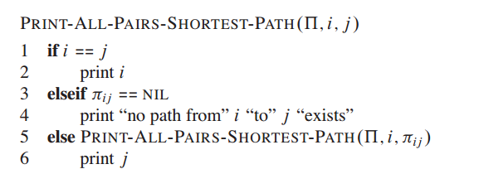
计算前驱结点矩阵∏^{(n)}可得最短路径

Slide 5
1
通过D^{(n)}构造前驱结点矩阵∏^{(n)}

Slide 6
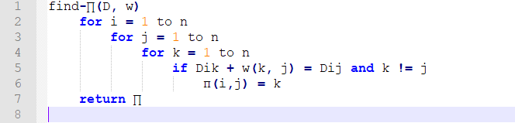
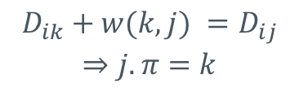
通过D^{(n)}构造前驱结点矩阵∏^{(n)}
D^{(n)}的第i行所诱导的子图即根节点为i的最短路径树
算法：
$$\begin{matrix}D_{ik}+w(k,j) =D_{ij} \\ ⇒j.π=k\end{matrix}$$

Slide 7
2
计算D^{(n)}的同时构造前驱结点矩阵∏^{(n)}

Slide 8
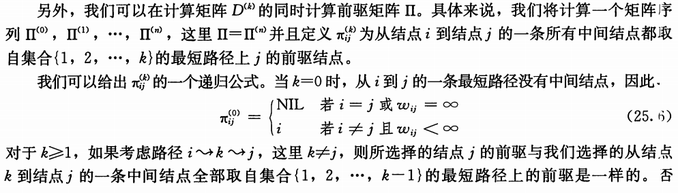
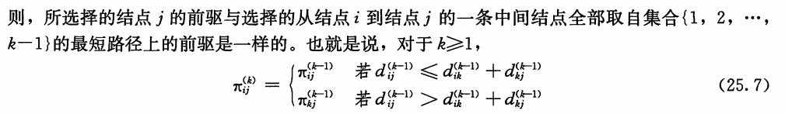
递归公式

Slide 9
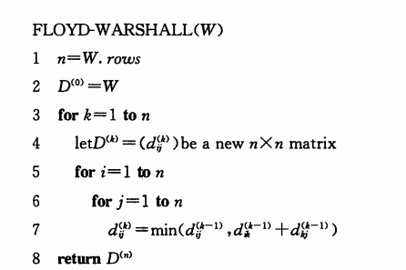

构造前驱结点矩阵∏^{(n)}

Slide 10
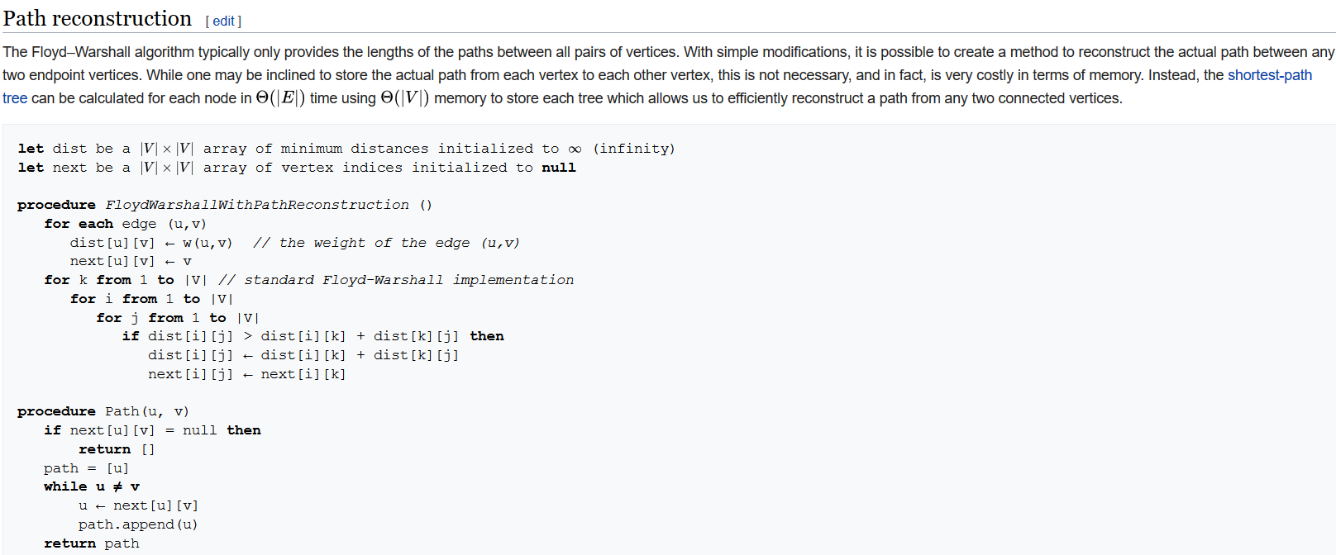
Wikipedia提供的算法

Slide 11
3
使用ф_{ij}^{(k)}构造最短路径

Slide 12
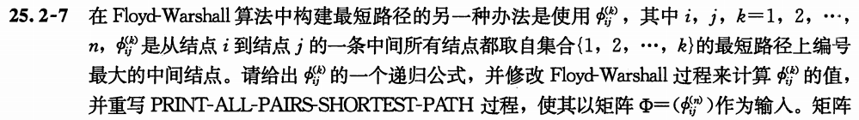
构造ф_{ij}^{(k)}
ф_{ij}⁽⁰⁾＝NIL
ф_{ij}^{(k)}＝ ф_{ij}^{(k-1)} 若 d_{ij}^{(k-1)} <= d_{ik}^{(k-1)} + d_{kj}^{(k-1)}
ф_{ij}^{(k)}＝ k 若 d_{ij}^{(k-1)} > d_{ik}^{(k-1)} + d_{kj}^{(k-1)}

Slide 13
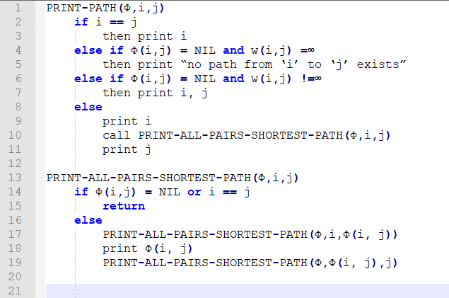
使用ф_{ij}^{(n)}构造最短路径

